Slide 1
Familienfeste
von David Batt

Slide 2
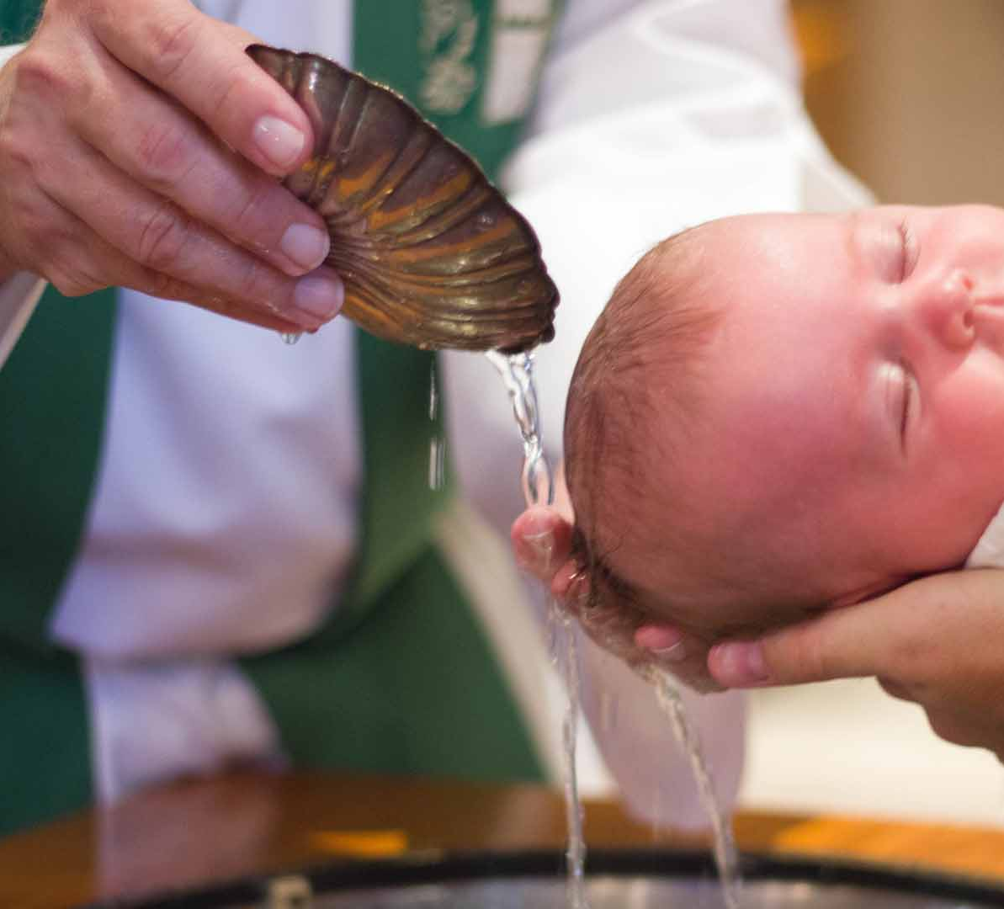
Taufe
Christlicher Ritus der Aufnahme und Adoption, fast immer unter Verwendung von Wasser, in das Christentum.
Dies kann durch Besprühen oder Gießen von Wasser auf den Kopf oder durch teilweises oder vollständiges Eintauchen in Wasser erfolgen.

Slide 3
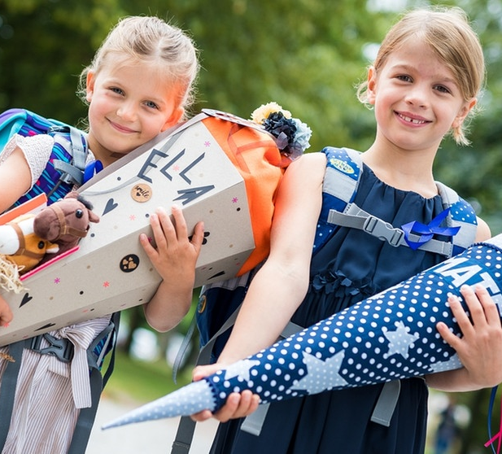
Schulanfang
Kleine Kinder freuen sich auf der Schule
Als Belohnung erhalten sie Schultüten mit Süßigkeiten von ihren Eltern
Der Schulanfang ist am 1. September

Slide 4
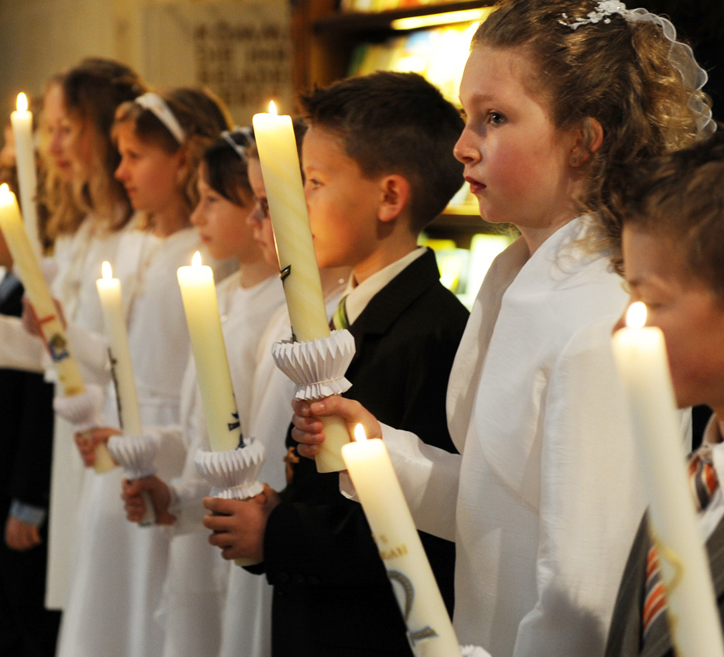
Kommunion
Die Kommunion ist eine Zeremonie in einigen christlichen Traditionen, bei der eine Person zum ersten Mal die Eucharistie empfängt.
Die meisten katholischen Kinder erhalten ihre Erstkommunion im Alter von sieben oder acht Jahren.

Slide 5
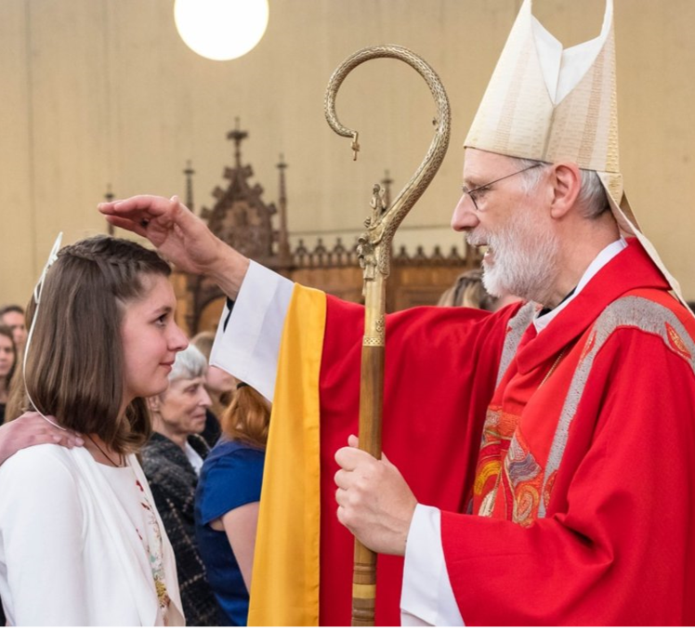
Firmung
Die Firmung ist eines der sieben Sakramente der römisch-katholischen, der altkatholischen und der orthodoxen Kirche sowie eine sakramentale Handlung in der anglikanischen Kirche.
Um gefirmt zu werden, muss man mindestens 15 Jahre alt sein, da dieses Sakrament eine gewisse Reife erfordert. Bei der Firmung, die durch einen Bischof gespendet wird, bekommt der Firmling mit Öl ein Kreuz auf die Stirn gezeichnet, verbunden mit den Worten "Sei besiegelt durch die Gabe Gottes, den Heiligen Geist".

Slide 6
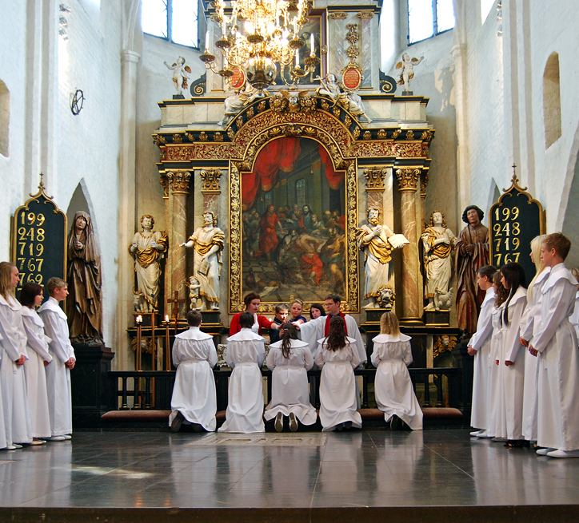
Konfirmation
Konfirmation ist eine feierliche Segenshandlung in den meisten evangelischen Kirchen, in der Neuapostolischen Kirche, der Apostolischen Gemeinschaft und in der Christengemeinschaft. Die Segnung markiert den Übertritt ins kirchliche Erwachsenenalter.
Im Gegensatz zur Firmung gilt sie aber, außer in der Christengemeinschaft, nicht als Sakrament, wie es die römisch-katholische Kirche, die anglikanische und altkatholische Kirche sowie alle orthodoxen und orientalischen Kirchen verstehen. Die begriffliche Unterscheidung zwischen Firmung und Konfirmation, wie sie im Deutschen durchklingt, gibt es allerdings in den meisten anderen Sprachen nicht.

Slide 7
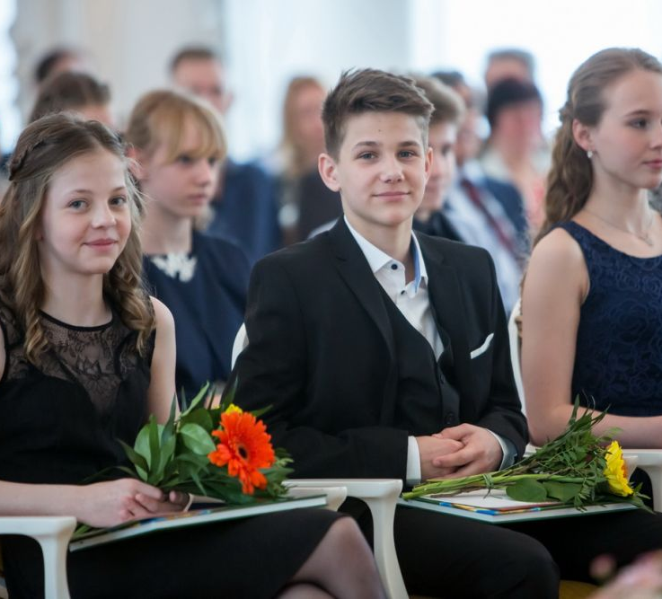
Jugendweihe
Die Jugendweihe (auch Jugendfeier) ist eine festliche Initiation, die den Übergang vom Jugend- ins Erwachsenenalter kennzeichnen soll. Sie findet meist im Alter von 14 Jahren statt.

Slide 8
Ende

